Slide 1
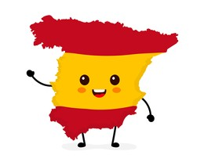

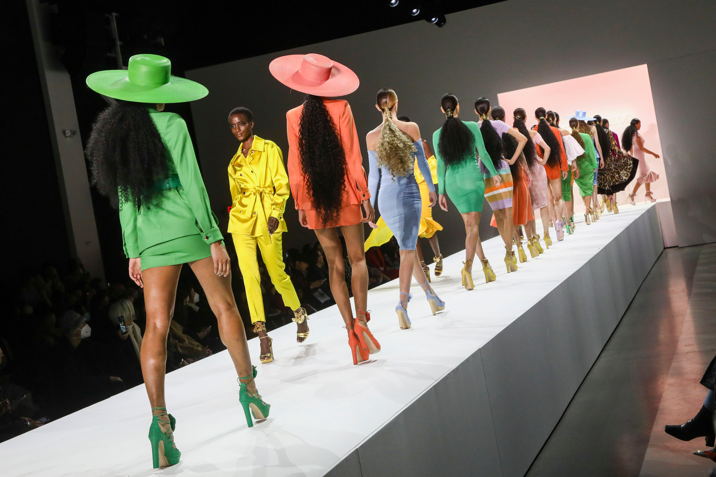
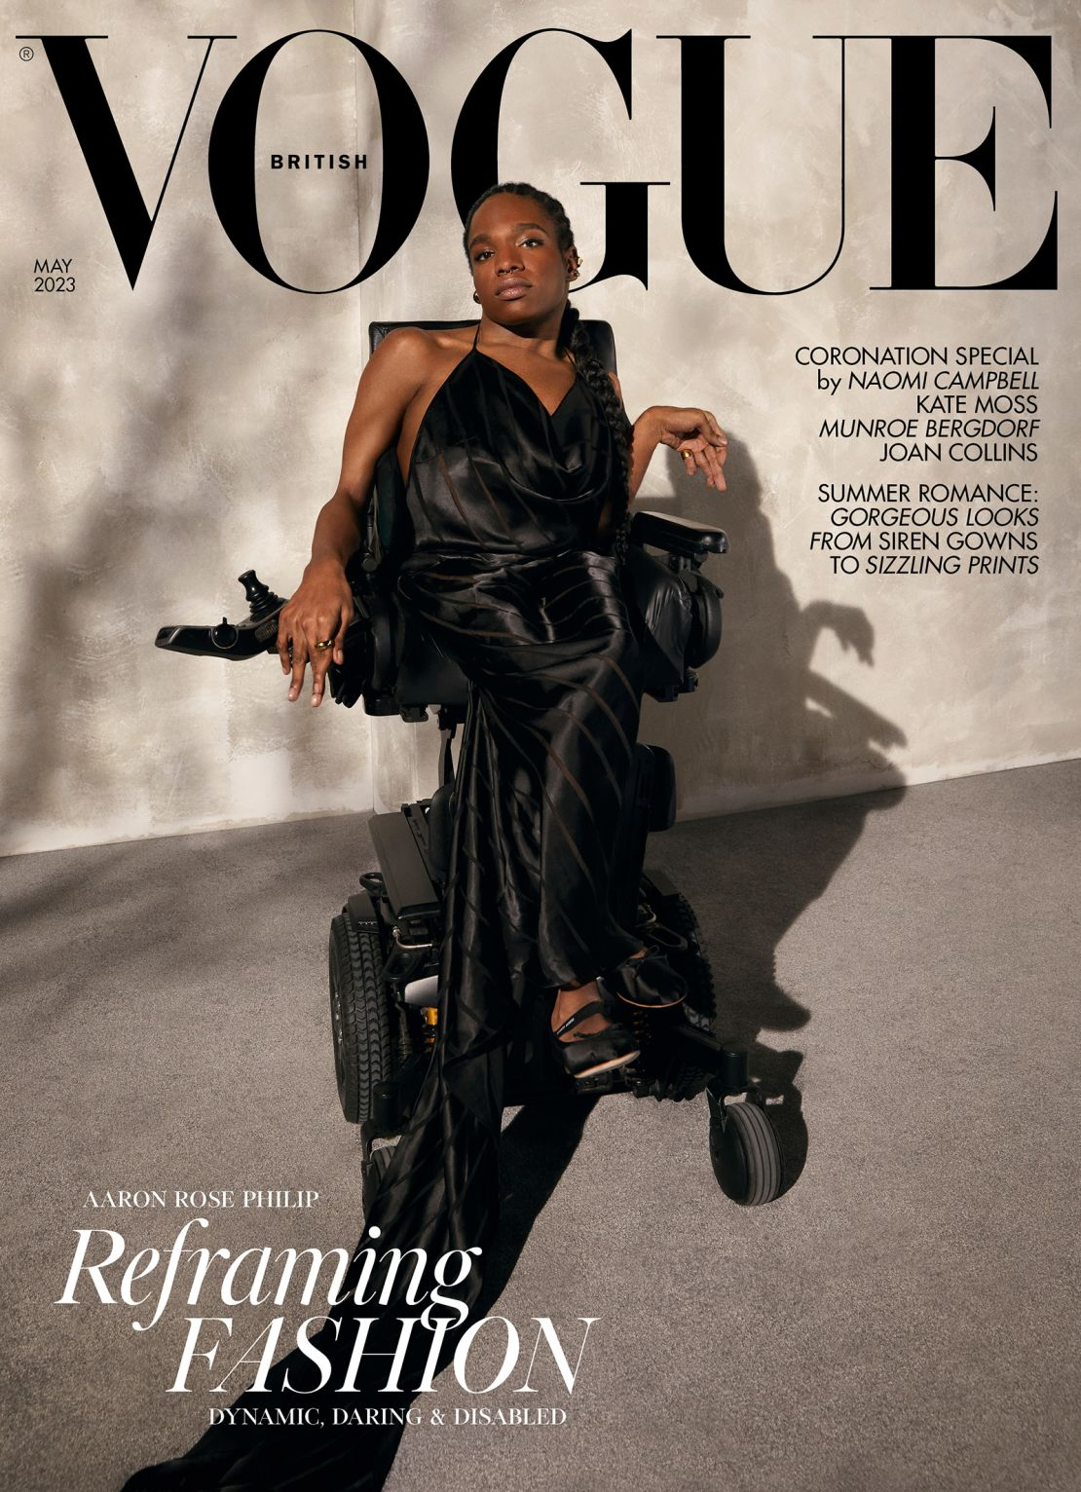
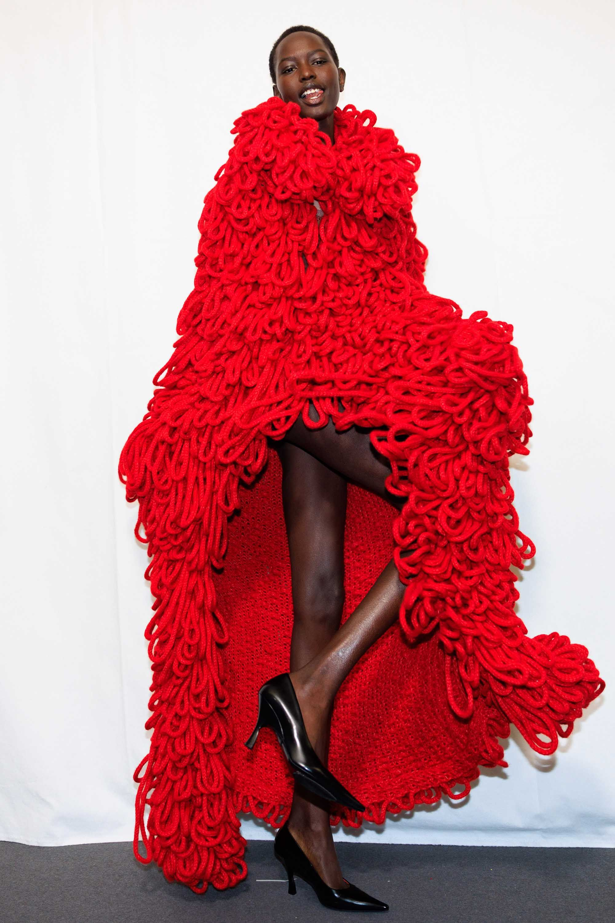
Y9 Topic 3 KNOWLEDGE ORGANISER: Adict@s a la moda
New concepts and skills
Discussing fashion, personal style, and shopping habits.
Describing clothing and comparing styles.
Expressing opinions about fashion.
Using comparatives, and opinions with justifications.
Key information:
Llevar= to wear
Si fuera millonario - If I was a millionaire
Si pudiera - If I could
Si fuera posible - If it was posible
Assessment
End of Topic Assessment
Key questions
1. ¿Qué llevas normalmente?
2. ¿Cómo describirías tu estilo personal?
3. ¿Te gusta ir de compras?
4. ¿Qué harás si ganaras la lotería?
Past | Present | Future
Llevo | Llevé | Llevaré
Llevas | Llevaste | Llevarás
Lleva | Llevó | Llevará
Llevamos | Llevamos | Llevaremos
Lleváis | Llevasteis | Llevaréis
Llevan | Llevaron | Llevaran
Links to prior learning
Basic clothing vocabulary from previous years.
Using adjectival agreement (colours, descriptions).
Expressing opinions using simple phrases like me gusta / no me gusta.
Using the Present tense of key verbs e.g. llevar, comprar.
CEIAG Links
Fashion & Design
Fashion Designer: Designing and creating clothes and understanding colours.
Stylist: Describing clothing and appearance accurately is a key skill.
Retail and Merchandising: Communicating product details..
Employability skill:
Attention to detail: You will observe
and describe details so that others can clearly understand.

